Slide 1
Attitudes et comportement
ADMJSP / Pôle Pédagogie – 2024 – Version 3

Slide 2
ATC du SP au sein de son corps SP
Objectifs
Attitudes et comportements
La vie en caserne
Déroulement d'une garde postée
En intervention
A la fin de cette partie, vous serez capable de connaître les différentes attitudes et comportements d'un sapeur-pompier.
2

Slide 3
Attitudes et comportements
Des attitudes découlent des comportements.
Attitudes varient en fonction de notre vécu et de nos a priori.
Nos paroles, nos expressions, notre gestuelle, nos actes ➔ notre comportement.
Notre propre comportement qui influence celui des autres.
Vie de groupe demande pour fonctionner en harmonie, de respecter certaines règles et impose de respecter une déontologie.
Abordons les attitudes du SP :

Slide 4
Attitudes et comportements
Envers ses collègues :
Profession semble exclure l'esprit d'individualisme.
Métier d'équipe ➔ impose une solide cohésion entre les SP d'une même caserne, d'un même engin pompe, d'un même BAT qui pénètre dans l'appartement embrasé.

Slide 5
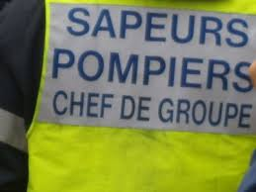
Attitudes et comportements
Envers sa hiérarchie :
Exécute les ordres qu’il reçoit.
Responsable de leur exécution ➔ Rendre compte de l’exécution des ordres reçus.
Fait preuve d’initiative
Constate qu’il est matériellement impossible d’exécuter un ordre, ➔ il en rend compte sans délai.
➔ Ne doit pas exécuter un ordre prescrivant d’accomplir un acte manifestement illégal ou contraire aux règles.
5

Slide 6
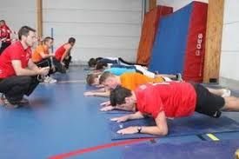
Attitudes et comportements
Envers lui-même :
Aptitude physique est requise pour l'exercice de cette fonction,
Pratiquer du sport est indispensable et obligatoire pour devenir un SP efficace.
6

Slide 7
Attitudes et comportements
Envers lui-même :
Dans le même esprit, tout en respectant les obligations imposées par la législation du travail, le pompier se doit d'avoir un comportement rigoureux face à l'alcool ou aux stupéfiants.
Consommation sur les lieux du travail mais également les abus qui auraient lieu en dehors de l'exercice des fonctions.
7

Slide 8
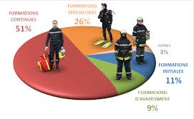
Attitudes et comportements
Envers lui-même :
SP se doit de développer son instruction générale, d'étendre ses connaissances ainsi que ses compétences.
8

Slide 9
Attitudes et comportements
Envers lui-même :
Obligation d¹instruction répond à la diversité des missions.
SP ne peut connaître superficiellement les tâches dévolues à sa fonction
Négligence, Insouciance, Manque de conscience professionnelle sont coupables et peuvent avoir des conséquences catastrophiques.
➔ C'est un devoir de bien connaître son métier.
9

Slide 10
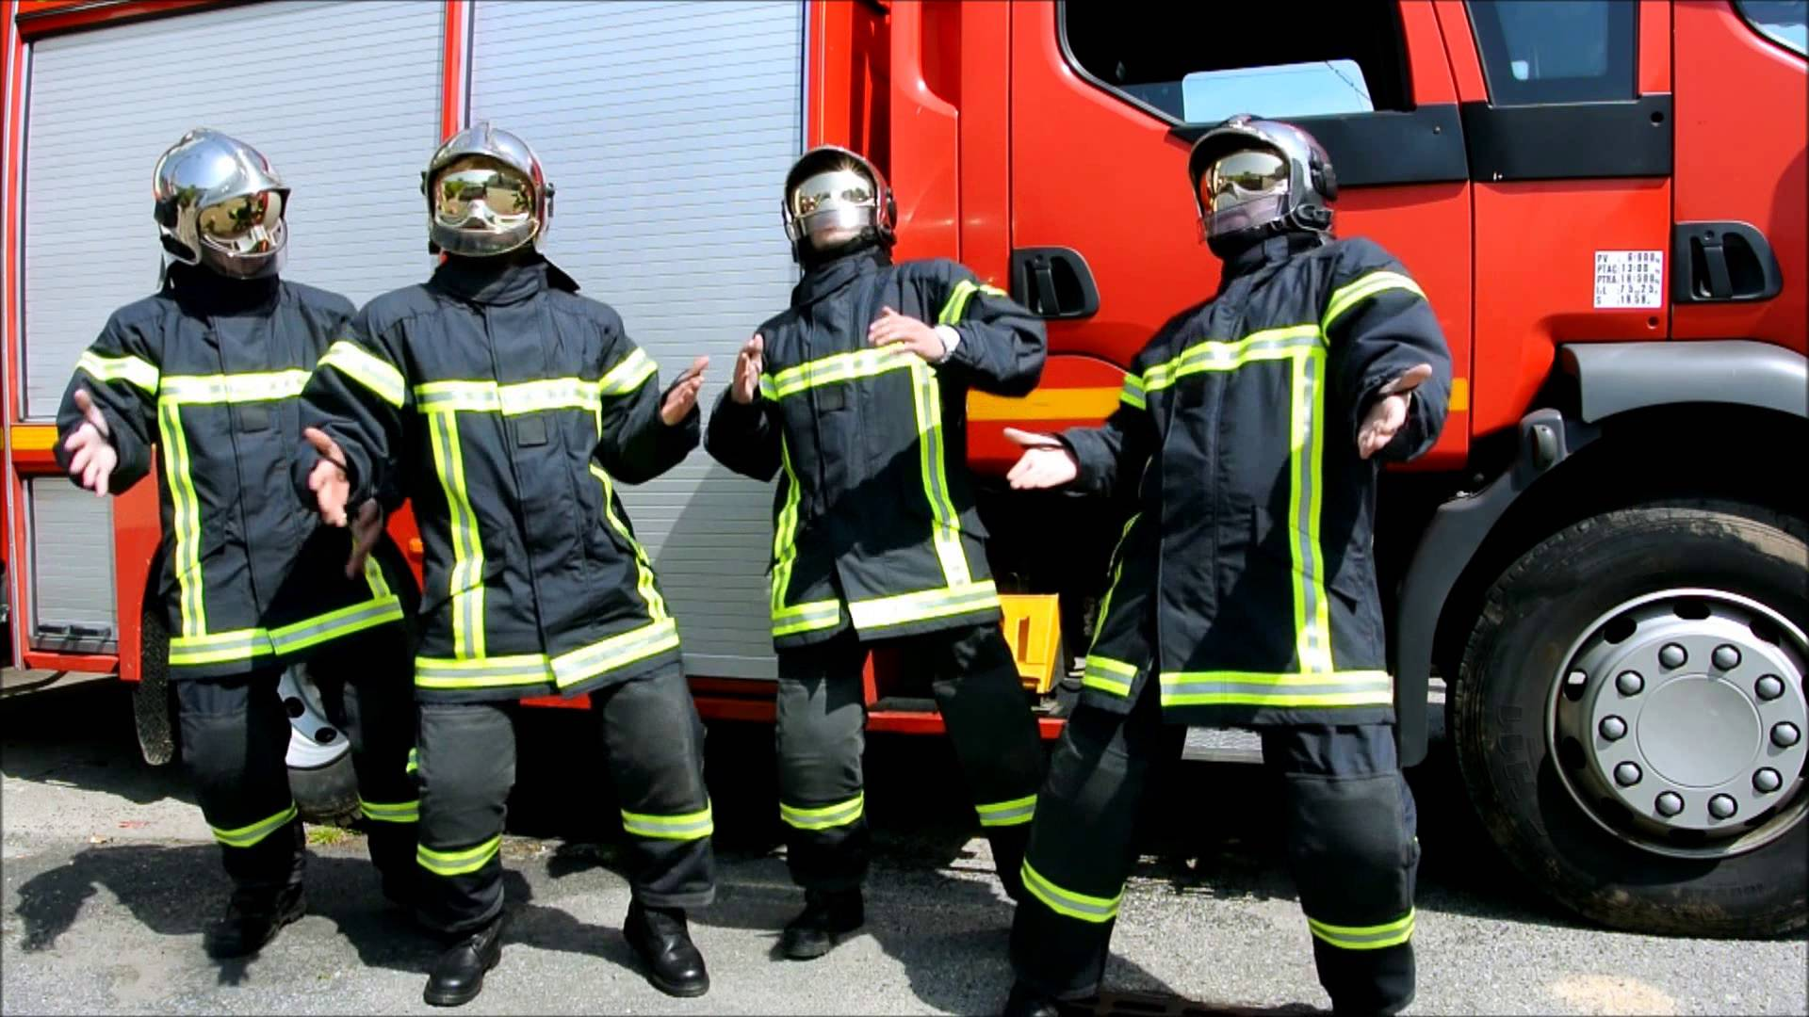
Attitudes et comportements
Envers le corps d'appartenance :
Uniforme lui commande de ne rien faire qui puisse nuire à la réputation des SP ➔ au contraire, de donner par sa tenue, son attitude, sa conduite, une haute idée du corps où il sert avec fierté.
NON
10

Slide 11
Attitudes et comportements
Envers le corps d'appartenance :
Au-delà de la force symbolique de la tenue à passepoil rouge, c'est le respect que force le souvenir des SP « morts au feu » qui commande une attitude correcte.
Attitude ➔ Interdiction de fumer lorsque le SP est coiffé d'un casque par simple respect qu'imposent les « morts au feu ».
SP doit prendre soin du matériel et des installations appartenant au SDMIS et formations rattachées ou placées sous leur dépendance ;
11

Slide 12
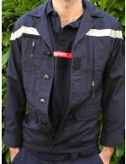
Attitudes et comportements
Tenues :
SP en service ➔ porte l’uniforme.
Uniforme ne doit comporter que des effets réglementaires.
Doit être porté, au complet
avec la plus stricte correction.
NON
12

Slide 13
Attitudes et comportements
Tenues :
Coupe de cheveux, Port de la barbe, Bijoux et ornements divers sont soumis aux exigences de l’hygiène, de la sécurité et du port des effets et équipements spéciaux.
Conditions d’application ➔ règlement intérieur du SDMIS.
Conditions du port de l’uniforme en dehors du service sont soumis à l’autorisation de la hiérarchie.
13

Slide 14
La vie en caserne
14

Slide 15
La vie en caserne
Lors de votre "journée d'accueil" le chef de centre ou son représentant vous présentera :
Les locaux,
Les véhicules,
La vie de la caserne (amicale, etc.),
Les règles de fonctionnement du centre (planning, AEC, équipe de garde, etc.).
15

Slide 16
La vie en caserne
Présentation sommaire du déroulement des gardes de la caserne support de la section de JSP.
16

Slide 17
La vie en caserne
Chaque SPV pouvant demander à prendre des gardes dans les casernes à gardes postées ➔ grandes phases d'une garde opérationnelle et les ≠ fonctions des membres composant celle-ci.
Activité de SP révèle plusieurs situations de vie en groupe plus ou moins facile à appréhender, en tout cas à connaître.
17

Slide 18
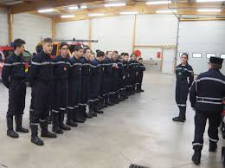
La vie en caserne
Déroulement d'une garde postée :
Prise de garde :
Heure : fixée par le règlement intérieur
Personnels ➔ tous dans la même tenue (de travail ou de feu) qui est fixée par ce règlement.
Après la minute de silence "à la mémoire de nos collègues morts en service commandé", le CDG ou le chef de la garde fait l'appel.
18

Slide 19
La vie en caserne
Déroulement d'une garde postée :
Prise de garde :
Sont données les consignes, les affectations et les fonctions pour la période de garde ➔ Début de chaque garde.
Tout SP se trouvant dans l'impossibilité de prendre sa garde à l'heure fixée par le règlement doit obligatoirement appeler le CDG pour le prévenir de son absence ou de son retard.
19

Slide 20
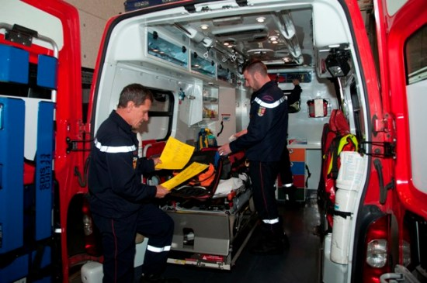
La vie en caserne
Déroulement d'une garde postée :
Vérifications et inventaires :
Intégralité du matériel ➔ Présent
et en bon état de fonctionnement.
Toute anomalie doit être signalée
Conducteurs vérifient les pleins de carburant, d'eau (engins d'incendie), les niveaux d'huile, de liquide de freins et / ou de refroidissement, etc.
20

Slide 21
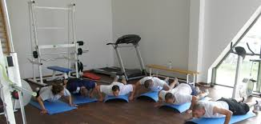
La vie en caserne
Déroulement d'une garde postée :
Sport :
Obligatoire permet de renforcer la cohésion et d'améliorer les capacités physiques ➔ assurer au mieux la diversité des missions.
Séances : encadrées et suivent un programme défini par le bureau sport.
21

Slide 22
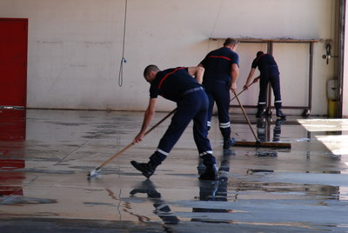
La vie en caserne
Déroulement d'une garde postée :
Travaux d'intérêts généraux :
Moment de la garde est consacré à l'entretien
des parties communes du casernement.
Ensemble de la garde doit participer à ces travaux dans l'intérêt de la vie en collectivité.
Moment de convivialité permet de renforcer les liens au sein du groupe.
22

Slide 23
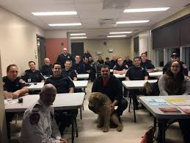
La vie en caserne
Déroulement d'une garde postée :
Manœuvres et instruction (FMPA quotidienne, etc.) :
Obligatoire, la FMPA est conduite par un personnel désigné.
Séquences : réalisées selon un planning déterminé par le bureau formation de la caserne.
Apprentissage de nouvelles techniques,
la prise en main d’un nouveau matériel, etc.
23

Slide 24
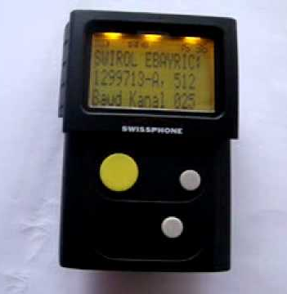
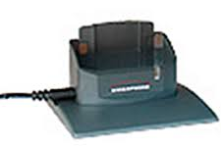
La vie en caserne
Déroulement d'une garde postée :
Les alertes :
Chaque SP est équipé d’un récepteur numérique d’alerte ➔ bip.
En fonction des compétences et des disponibilités, le logiciel choisit le personnel à déclencher.
24

Slide 25
La vie en caserne
Déroulement d'une garde postée :
Les alertes :
BIP est associé à un profil informatique qui regroupe les fonctions du SP (conducteur engin-pompe ou échelier, équipier, CE, CA) :
Il est nominatif ➔ Ne peut être échangé ou prêté.
25

Slide 26
La vie en caserne
Déroulement d'une garde postée :
Les alertes :
26

Slide 27
La vie en caserne
Déroulement d'une garde postée :
Les alertes :
27

Slide 28
La vie en caserne
≠ fonctions dans la garde :
Chef de garde et chef de la garde :
Mission principale de gérer, les moyens du centre pour maintenir le potentiel opérationnel de la garde.
Représente le chef de centre auprès des personnels de garde :
Applique et fait appliquer RI et RO
Applique et fait appliquer les consignes,
28

Slide 29
La vie en caserne
≠ fonctions dans la garde :
Gère les effectifs de garde au sein du CIS
Veille au bon déroulement de la période de garde,
Organise l’ensemble des taches journalières (consignes, activité, travail, manœuvre).
Renseigne les fiches anomalies et les fiches de suivi (AES, accident humain, accident matériel,...).
Gère les renforts,
Assure le passage des consignes,
29

Slide 30
La vie en caserne
≠ fonctions dans la garde :
Assure la coordination avec le chef (ou l’adjoint) de salle opérationnelle CTA-CODIS
S’assure du départ des moyens engagés par le CTA-CODIS,
Gère au quotidien les mouvements humains et matériels du CIS,
30

Slide 31
La vie en caserne
≠ fonctions dans la garde :
Gère les mouvements humains et matériels du CIS,
Veille au suivi des interventions et des plannings
Veille au traitement et à la réalisation des comptes-rendus de sortie de véhicules (CRSV)
Veille à la saisie et l’enregistrement des plannings de garde pour la garde à venir,
31

Slide 32
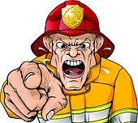
La vie en caserne
≠ fonctions dans la garde :
Remonte l’information vers le chef de CIS
Associé à un sous-officier de garde.
32

Slide 33
La vie en caserne
≠ fonctions dans la garde :
Sous officier de jour :
Un sous-officier est désigné pour chaque période de garde.
Se charge de la distribution des tâches et du contrôle de leur exécution.
Gère également la feuille de garde et la disponibilité des personnels et assure la continuité de la garde lorsque le CDG est en intervention.
33

Slide 34
La vie en caserne
≠ fonctions dans la garde :
Stationnaire.
L’emploi des stationnaires est préciser par note de service
Missions :
Assurer une relation permanente avec le CTA
Participer à l’activité opérationnelle de la caserne :
En étant affecté au local d’alerte en qualité de stationnaire,
En participant aux interventions.
34

Slide 35
La vie en caserne
≠ fonctions dans la garde :
Stationnaire.
Accueillir les personnes, entreprises se présentant à la caserne et informer la hiérarchie concernée.
Assurer l’accueil téléphonique.
Prendre en charge les personnes se présentant à la caserne pour une demande d’intervention (appel verbal).
Réaliser tout autre mission demandée par la hiérarchie.
35

Slide 36
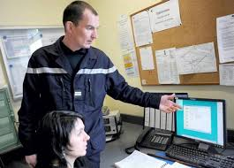
La vie en caserne
≠ fonctions dans la garde :
Stationnaire.
Outre les missions, cette note fixe les conditions d’exercices et les activités assurées par la stationnaire :
A sa prise de fonction,
Lors des départs d’interventions
Pendant la période de garde.
36

Slide 37
La vie en caserne
≠ fonctions dans la garde :
Conducteur :
Missions des conducteurs sont définies par note de service.
Dès la réception de l’alerte individuelle, le conducteur se rend à l’engin désigné et procède aux opérations suivantes :
Fait le tour de l’engin pour s’assurer que les coffres sont fermés, le matériel correctement arrimé, les remorques détachées.
37

Slide 38
La vie en caserne
≠ fonctions dans la garde :
Conducteur :
Débranche la prise de recharge électrique,
Prend place à bord du véhicule et procède aux réglages « conduites »
Démarre le véhicule et l’avance pour bloquer le portail en position ouverte,
38

Slide 39
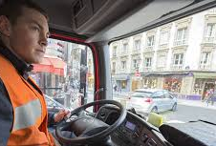
La vie en caserne
≠ fonctions dans la garde :
Conducteur :
Allume la radio,
S’assure que les équipiers ont pris place dans l’engin avant de partir en intervention,
Signale toute anomalie éventuelle, au CA lors de son arrivée,
Prend en compte les consignes du CA.
39

Slide 40
En intervention
40

Slide 41
En intervention
Important :
Bretelles des dossards des ARI dans les engins ne sont pas considérées comme des ceintures de sécurité.
41

Slide 42
En intervention
FONCTION DE CHACUN :
Sur le terrain, interviennent les acteurs suivants :
L’équipier :
Il intervient au sein d'une équipe lors des opérations de secours,
Il est placé sous l'autorité d'un chef d'équipe et / ou d'un chef d'agrès.
Le chef d’équipe :
Il dirige un équipier et coordonne l’action de son équipe dans le cadre de ses missions de secours,
Il est placé sous l’autorité d’un chef d’agrès.
Le chef d’agrès :
Il dirige un agrès composé d’une ou de plusieurs équipes.
Il peut :
Commander une opération de secours nécessitant jusqu’à l’engagement d’un agrès en plus du sien et / ou jusqu’à l’arrivée de l’échelon supérieur,
Être l’adjoint d’un chef de groupe.
C’est généralement le premier COS d’une opération.
42

Slide 43
En intervention
FONCTION DE CHACUN :
Sur le terrain, interviennent les acteurs suivants :
L’équipier :
Intervient au sein d'une équipe lors des opérations de secours,
Placé sous l'autorité d’un CE et / ou d’un CA.
43

Slide 44
En intervention
FONCTION DE CHACUN :
Le chef d’équipe :
Dirige 1 équipier et coordonne l’action de son équipe dans le cadre de ses missions de secours,
Placé sous l’autorité d’un CA
44

Slide 45
En intervention
FONCTION DE CHACUN :
Le chef d’agrès :
Dirige un agrès composé d’1 ou de plusieurs équipes.
Peut :
Commander une opération de secours jusqu’à l’engagement d’un agrès en + du sien et / ou jusqu’à l’arrivée de l’échelon supérieur,
Être l’adjoint d’un CDG
➔ Généralement le 1er COS.
45

Slide 46
En intervention
FONCTION DE CHACUN :
Le chef de groupe :
Conduit un ensemble d’engins.
Peut :
Commander une opération de secours jusqu’à l’engagement d’un groupe en + du sien et / ou jusqu’à l’arrivée de l’échelon supérieur,
Assurer la fonction de chef de secteur sous l’autorité d’un COS,
Être l’adjoint d’un chef de colonne,
46

Slide 47
En intervention
FONCTION DE CHACUN :
Le chef de groupe :
Assurer la mission d’officier de liaison au sein de structures opérationnelles interservices,
Être amené à tenir des fonctions d’officier « moyens » ou « renseignement » au sein d’un PC de colonne ou de site, ou d’un centre opérationnel.
47

Slide 48
En intervention
Le chef de colonne :
Conduit un ensemble de moyens.
Peut :
Commander une opération de secours jusqu’à l’arrivée de l’échelon supérieur,
Assurer la fonction de chef de secteur sous l’autorité d’un COS,
Être amené à tenir des fonctions d’officier « action » ou « anticipation » au sein d’un PC de site ou d’un centre opérationnel.
Assurer la mission d’officier de liaison au sein de structures opérationnelles interservices.
48

Slide 49
En intervention
FONCTION DE CHACUN :
Le chef de site :
Commande une opération de secours.
Peut :
Être amené à tenir la fonction de chef de PCS,
Prendre le commandement sur toute intervention, en fonction des circonstances, jusqu’à l’arrivée de l’échelon supérieur,
Assurer la mission d’officier de liaison au sein de structures opérationnelles interservices.
49

Slide 50
En intervention
NOTION DE DOS – COS
50

Slide 51
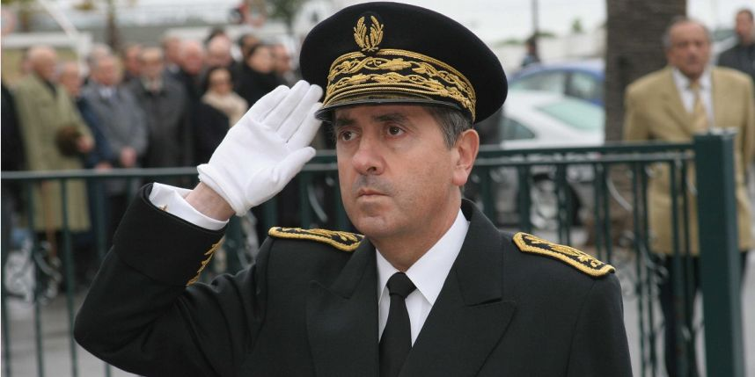
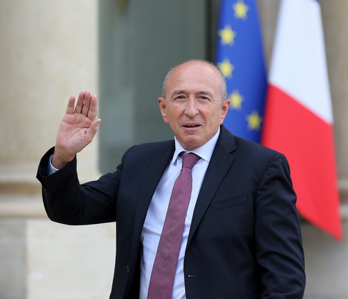
En intervention
Directeur des Opérations de Secours (DOS) :
Relève de l'autorité de police compétente ➔ préfet ou maire de la commune.
Est assisté d'un commandant des opérations de secours.
Direction technique de l'intervention détenue par les SP
➔ COS : conseiller technique du DOS.
51

Slide 52
En intervention
Directeur des Opérations de Secours (DOS) :
Opérations de secours ➔ Ensemble d'actions caractérisées par l'urgence qui visent à soustraire : personnes, animaux, biens et l'environnement aux effets dommageables d'accidents, de sinistres, de catastrophes, de détresses ou de menaces.
Comprennent les opérations réalisées dans le cadre des missions définies à l'article L. 1424-2 du Code général des collectivités territoriales (CGCT).
52

Slide 53
En intervention
Commandant des Opérations de Secours (COS) :
L'organisation du CO est déterminée par le RO.
COS désigné est chargé, sous l'autorité du DOS ➔ mise en œuvre de tous les moyens publics et privés mobilisés pour l'accomplissement des opérations de secours.
C'est celui qui dirige la partie opérationnelle de l'intervention.
COS relève du Directeur Départemental – Métropolitain des Services d'Incendie et de Secours.
53

Slide 54
En intervention
Commandant des Opérations de Secours (COS) :
COS relève du Directeur Départemental – Métropolitain des Services d'Incendie et de Secours.
COS sur les lieux d’une intervention est assuré, en l’absence du DDMSIS, selon la montée en puissance suivante :
54

Slide 55
En intervention
Commandant des Opérations de Secours (COS) :
1. - Chef d’agrès du véhicule arrivé seul sur les lieux de l’intervention ;
2.- Chef d’agrès le plus ancien dans le grade le + élevé parmi ceux arrivés sur les lieux et qui signale sa prise de commandement au CTA-CODIS ;
55

Slide 56
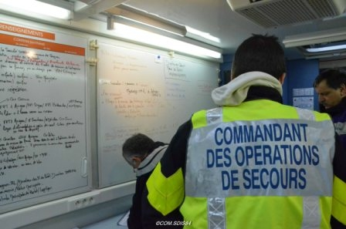
En intervention
Commandant des Opérations de Secours (COS) :
3.- Chef de groupe dès qu’il se présente sur les lieux et qu’il signale sa prise de commandement au CTA-CODIS ;
A partir de chef de groupe ➔ COS porte une chasuble jaune
56

Slide 57
En intervention
Commandant des Opérations de Secours (COS) :
4. - Chef de colonne dès qu’il se présente sur les lieux et qu’il signale sa prise de commandement au CTA-CODIS ;
5.- Chef de site dès qu’il se présente sur les lieux et qu’il signale sa prise de commandement au CTA-CODIS ;
6. - DDMSIS ou le DDMA dès qu’il se présente sur les lieux et qu’il signale sa prise de commandement au CTA-CODIS.
57

Slide 58
En intervention
RO définit qui est le CA dans l’engin ainsi :
Chef d’agrès ➔ au moins du grade de sous-officier.
CA :
Sera le plus ancien dans le grade le plus élevé,
A grade égal, le SPP sera chef d’agrès.
58

Slide 59
En intervention
personnes autorisées à répondre à la presse :
SP ont le devoir de satisfaire aux demandes d'information du public, dans le respect des règles relatives au secret et à la discrétion professionnelle.
➔ SP dirigera les journalistes vers le COS.
59

Slide 60
Conclusion
Attitudes et comportements
La vie en caserne
Déroulement d'une garde postée
En intervention
Année : 2024
Contact : pour toute remarque concernant ce document, merci d’envoyer un mail sur l’adresse suivante :
gfor_jsp@sdmis.fr
60

